Slide 1
Μορφολογια
Οι λέξεις μιας γλώσσας – λειτουργικές και περιεχομένου
Μορφολογική ανάλυση μιας γλώσσας

Slide 3
ΒΑΟ, ΓΑΟ , ΔΑΟ
Ζινώντας παβίδονο σαβίνι,
Κι απονιβώντας ερομιδαλιό
Κουμάνισα το βίρο του λαβίνι
Με σάβανο γιδένι του Θαλιό.
Κι ανέδοντας έν΄άκονο λαβίνι
Που ραδαγοσαλιούσε τον αλιό
Σινέρωσα τον άβο του ραβίνι
Σ΄ένα άφαρο δαμένικο ραλιό!
Σουβέροδα στ΄αλίκοπα σουνέκια
Μες΄στ΄ άλινα που δεν εσιβονεί
Βαρίλωσα τα΄ακίμορα κουνέκια
Και λαδαμποσαλώντας την ονή
Καράμπωσα το βούλινο διράνι
Σαν άλιφο τουρένι που κιράνει
Ναπολέοντας Λαπαθιώτης
Τι καταλαβαίνετε από το ποίημα αυτό; Πριν μου πείτε τίποτε,
σκεφτείτε ποια στοιχεία του ποιήματος σας βοηθούν να κατανοήσετε
τι θέλει να πει ένας υπερρεαλιστής ποιητής, όπως ο
Ναπολέων Λαπαθιώτης;
Μελετώντας, άρρωστος, αυτές τις μέρες, τη φιλοσοφία του Συρρεαλισμού, που, λογικά, καταργεί τη λογική, σκέφτηκα τούτο: Αφού, καλά ή κακά, φτάσαμε στο σημείο, λυτρωμένοι από το ζυγό του ειρμού, στις σημερινές ποιητικές συνθέσεις μας, να ζητήσουμε την έμπνευση στην ίδια της πηγή, που ήταν πάντα, έμμεσα, το υποσυνείδητο, γιατί τάχα να μην κάνουμε ακόμα ένα βήμα, – το τελευταίο ίσως δυνατό προς την κατεύθυνση αυτή, και να λυτρωθούμε κι’ από τη συμβατικότητα της γλώσσας, κάθε γλώσσας;»

Slide 4
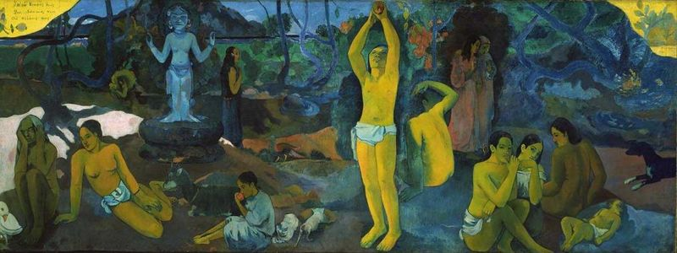

Slide 7
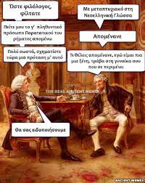
Πως προκυπτει το παρακατω αστειο;
απομένανε/ απέμεναν
από +(ε)μένα

Slide 8
Λέξεις και λεξικό (lexicon)
Πόσες λέξεις γνωρίζει ένα 6χρονο παιδί;
  13.000
Πόσες λέξεις γνωρίζει ο μέσος απόφοιτος Λυκείου;
  60.000
Πόσες λέξεις γνωρίζει ένας απόφοιτος Πανεπιστημίου;
  Περίπου 100.000

Slide 9
Λέξεις και λεξικό (lexicon)
Tι πληροφορίες αποθηκεύουμε στο νοητικό μας λεξικό για κάθε λέξη που γνωρίζουμε;
Πώς προφέρεται; ΦΩΝΗΤΙΚΗ ΦΩΝΟΛΟΓΙΑ
Τι σημαίνει; ΣΗΜΑΣΙΑ
Πώς γράφεται; ΟΡΘΟΓΡΑΦΙΑ
Τι γραμματική κατηγορία είναι; ΜΟΡΦΟΛΟΓΙΑ/ ΣΥΝΤΑΞΗ
Ουσιαστικά: τι γένους είναι
Ρόλος μέσα στην πρόταση
Ουσ: υποκ – αντικ κλπ.
Ρ: μεταβατικό, αμετάβατο κλπ.

Slide 11
Λέξεις περιεχομένου και λειτουργικές λέξεις
παιδιά, αναρχία, θλίψη, μοβ, Διώνη, ιμέιλ, διαδίκτυο, και, ή, αλλά, εκείνος, εγώ, αυτός, σε, από, ο, η, το, άρα, λοιπόν, χτες, αύριο
Λέξεις περιεχομένου: δηλώνουν έννοιες και ιδέες που απασχολούν τη σκέψη μας (ανοικτής τάξης, πχ. )
Λειτουργικές λέξεις: χωρίς ξεκάθαρη λεξική σημασία, αλλά με γραμματική λειτουργία (κλειστής τάξης)

Slide 12
λεξεισ περιεχομενου
δηλώνουν έννοιες και ιδέες που απασχολούν τη σκέψη μας (ανοικτής τάξης)
παιδιά, αναρχία, θλίψη, μοβ, Διώνη, ιμέιλ, διαδίκτυο

Slide 13
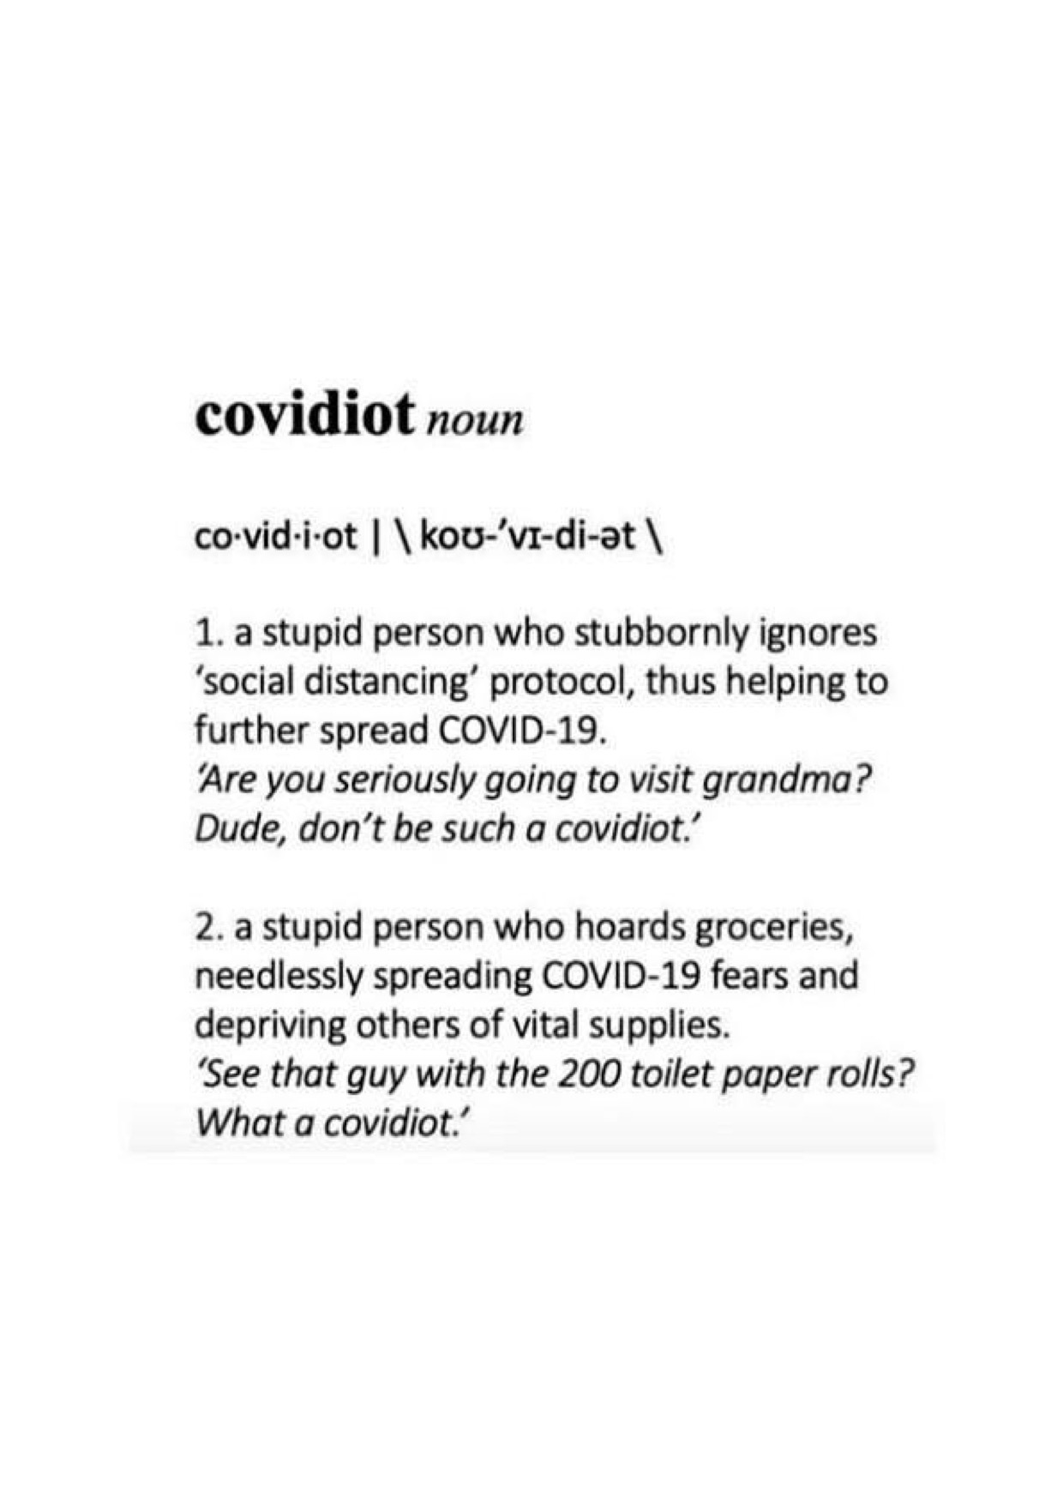
Τι σημαινει ανοικτη ταξη λεξεων;

Slide 14
Λέξεις περιεχομένου
Δηλώνουν έννοιες (αντικείμενα, δραστηριότητες, ιδέες)
Λέξεις ανοικτής τάξης (ανοικτές λέξεις)
  Νέες λέξεις προστίθενται με την πάροδο του χρόνου:
    bytes, download, blog κλπ
    ιστολόγιο, ιστοσελίδα, μέιλ κλπ.
Μέρη του λόγου
  Ουσιαστικά
  Ρήματα
  Επίθετα
  Επιρρήματα

Slide 15
Λειτουργικεσ λεξεισ
Αυτές που δεν έχουν ξεκάθαρη λεξική σημασία, αλλά έχουν γραμματική λειτουργία (κλειστής τάξης)
και, ή, αλλά, εγώ, σε, από, ο, η, το, εκείνος, αυτός
(άρα, λοιπόν, χτες, αύριο)
Ο φίλος μου/ ένας φίλος μου
Από την Ισπανία/ μέσα από το σπίτι

Slide 16
Λειτουργικές λέξεις
Δεν έχουν ξεκάθαρη λεξική σημασία
Δεν παραπέμπουν σε σαφείς εξωγλωσσικές έννοιες
Έχουν γραμματική λειτουργία
Λέξεις κλειστής τάξης/ κλειστές λέξεις
  Δεν προστίθενται καινούριες με το πέρασμα του χρόνου
Μέρη του λόγου
  Σύνδεσμοι
  Προθέσεις
  Άρθρα
  Αντωνυμίες
  Μόρια

Slide 17
Διαφορά λειτουργικών λέξεων και λέξεων περιεχομένου: πόσα F υπάρχουν στο κείμενο;
FINISHED FILES ARE THE
RESULT OF YEARS OF SCIENTIFIC
STUDY COMBINED WITH THE
EXPERIENCE OF YEARS.

Slide 18
Διαφορά λειτουργικών λέξεων και λέξεων περιεχομένου: πόσα F υπάρχουν στο κείμενο;
FINISHED FILES ARE THE
RESULT OF YEARS OF SCIENTIFIC
STUDY COMBINED WITH THE
EXPERIENCE OF YEARS.

Slide 19
Τύποι λέξεων
Λέξεις
Ανοικτής τάξης (περιεχομένου) Κλειστής τάξης (γραμματικές)
Ουσ. Ρημ. Επθ. Επιρ. Άρθ. Αντων. Προθ. Συνδ. Μόρια

Slide 20
Tι παρατηρείτε στις παρακάτω ομάδες λέξεων;
επιθυμητός
ιδιοτελώς
βεβηλωμένος
επαρκής
αληθής
βάσιμος
ειλικρινής
ανεπιθύμητος
ανιδιοτελώς
αβεβήλωτος
ανεπαρκής
αναληθής
αβάσιμος
ανειλικρινής

Slide 21
Tι παρατηρείτε στις λέξεις που προηγήθηκαν και αυτές που ακολουθούν;
Οι λέξεις έχουν εσωτερική δομή η οποία διέπεται από κανόνες.
Υπάρχουν συγκεκριμένοι επιτρεπτοί συνδυασμοί ως προς τη σειρά εμφάνισης των μικρότερων φορέων σημασίας
  αβεβήλωτος/ *βεβηλωτόσα
  ανούσιος/ *ουσιοσαν
  ανιδιοτελώς/ *ιδιοτελώσαν
  αλήθεια/αναλήθεια/ αληθής/ αναληθής

Slide 22
Δομική ιεραρχία γλωσσικών μονάδων
ΚΕΙΜΕΝΟ
imanaponaitapedjatisceskeftetetiborinakanikalitero
ΠΡΟΤΑΣΕΙΣ ponaitokefalimou
ΦΡΑΣΕΙΣ tokefalimu
ΛΕΞΕΙΣ ponos
ΜΟΡΦΗΜΑΤΑ pono-s
ΦΩΝΗΜΑΤΑ p,o, n, o, s
ΦΘΟΓΓΟΙ p, o, n, s, k, c, e, i
Από τις απλούστερες μονάδες βαίνουμε στις σύνθετες και συνθετότερες.
Καθαρώς υλικά στοιχεία (φθόγγοι) λειτουργούν ως φορείς διαφορετικής υποστάσεως στοιχείων (άυλων), των σημασιών.
Κάθε επίπεδο δομείται με στοιχεία του αμέσως κατώτερου και παρέχει τα στοιχεία για να δομηθεί το αμέσως ανώτερο επίπεδο.
Η γλώσσα είναι ένας ψηφιακός μηχανισμός που δίνει τη δυνατότητα στις μονάδες του να συνδυάζονται με ποικίλους τρόπους δημιουργώντας έτσι ένα μη πεπερασμένο σύστημα.

Slide 23
Μορφολογία: 3^{ο} επίπεδο στην ανάλυση της γλώσσας, η επιστήμη της μορφής των λέξεων
Μελέτη των κανόνων σχηματισμού των λέξεων
Μελέτη της εσωτερικής δομής των λέξεων

Slide 24
Μόρφημα
γράφω → γράφ-ω
συγγραφέας → συν + γράφ-ω + εα(ς)
σύγγραμμα → συν + γράφ-ω + μα
katab ‘έγραψε’
kaatib ‘συγγραφέας’
kitáab ‘σύγγραμμα/βιβλίο’
Λέξεις  Μορφήματα
Μόρφημα: η ελάχιστη γλωσσική μονάδα που είναι φορέας μορφής και σημασίας μέσα σε μια λέξη.

Slide 25
Μόρφημα
γράφω → γράφ-ω
συγγραφέας → συν + γράφ-ω + εα(ς)
σύγγραμμα → συν + γράφ-ω + μα
katab ‘έγραψε’
kaatib ‘συγγραφέας’
kitáab ‘σύγγραμμα/βιβλίο’
Λέξεις  Μορφήματα
Μόρφημα: η ελάχιστη γλωσσική μονάδα που είναι φορέας μορφής και σημασίας μέσα σε μια λέξη.

Slide 26
μορφημα
Ελάχιστη μονάδα της γλώσσας
Αυθαίρετη ένωση φθόγγων και σημασίας που δεν μπορούν να αναλυθούν περαιτέρω
Κάθε λέξη σε μία γλώσσα συντίθεται από ένα ή περισσότερα μορφήματα
Γράφω
Εγγράφω
Εγγράψιμο(σ)
Επανεγγράψιμο
Μη επανεγγράψιμο

Slide 27
Τι σημαίνει «μορφολογική γνώση» σε μία γλώσσα;
Γνώση του κάθε μορφήματος ξεχωριστά
Γνώση των κανόνων συνδυασμού των μορφημάτων
Γνώση της λειτουργικότητας των μορφημάτων
Γνώση της δυνατότητάς τους για αυτοδύναμη ή μη παρουσία
Γνώση της σειράς εμφάνισης των μορφημάτων (ποιο προηγείται, ποιο ακολουθεί, ποιο βρίσκεται στην αρχή, ποιο στο τέλος μιας λέξης)

Slide 28
Μόρφημα
<καλός>
<καλούτσικος>
<καλοσύνη>
Η κοινή μορφή <καλ-> συνοδεύεται από κοινή σημασία → μόρφημα: καλ-
< καλάμι>
< καλαμπόκι >
< κάλπη >
Η κοινή μορφή < καλ- > δεν συνοδεύεται από κοινή σημασία.

Slide 29
Από ποσα μορφηματα αποτελουνται οι παρακατω λεξεις της ελληνικησ;
/andistasi/
/eγrapsa/
/pateras/
/miteras/
/apo/

Slide 30
Μορφολογία
Οι λέξεις χωρίζονται σε μορφήματα.
/αντίσταση/  /αντί/ + /στάση/
Το κάθε μόρφημα απαντά και σε άλλα περιβάλλοντα είτε μόνο του (π.χ. αντί να έρθεις στη στάση έλα στο σπίτι) είτε σε
συνδυασμούς με άλλα στοιχεία, δημιουργώντας άλλες λέξεις: /αντί-παλος/, /αντι-λέγω/, /παρά-σταση/, /κατά-σταση/
/eγrapsa/  /e-γrap-s-a/
/γrap-s-ame/, /γrap-s-imo/, /e-γrap-s-e/

Slide 31
Από τη λεξη στο μορφημα και παλι πισω…
Πώς μπορώ να αναγνωρίσω τα μορφήματα μιας γλώσσας;

